Slide 1

English
This presentation is automatically generated.
You can freely edit it and add any extra content you wish.
Español
Esta presentación se genera automáticamente.
Puedes modificarla a tu criterio y añadir cualquier contenido adicional que desees.
Italiano
Questa presentazione è generata automaticamente.
Puoi modificarla liberamente e aggiungere eventuali contenuti extra che desideri.

Slide 2
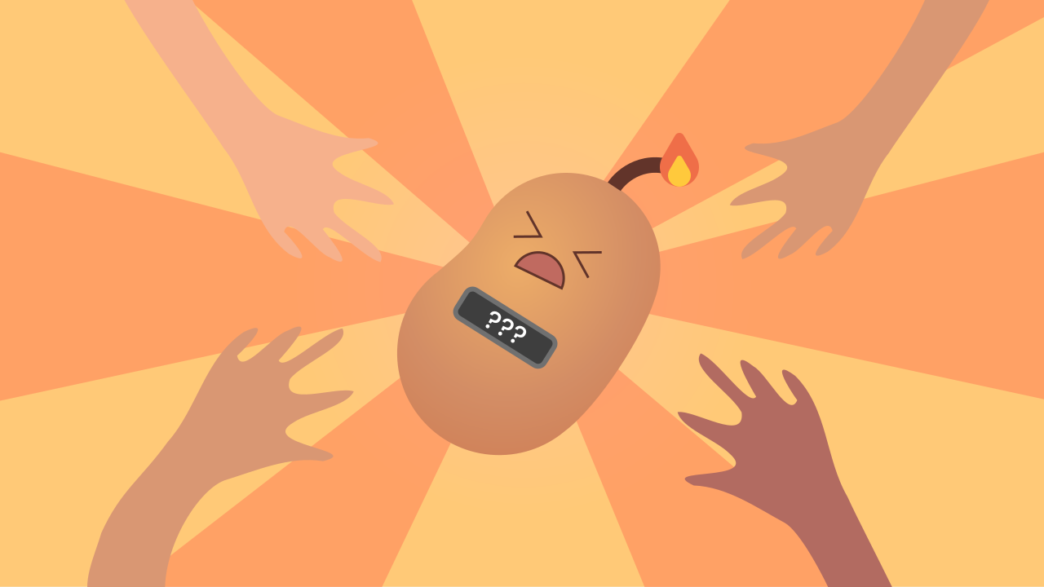
La Patata Bollente Digitale
Programma un gioco pieno di suspense con un timer imprevedibile. Impara a usare il loop 'while' per le azioni che devono ripetersi un numero imprecisato di volte.

Slide 3
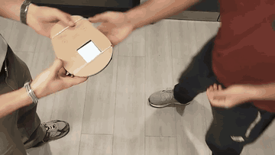
Cosa faremo?

Slide 4
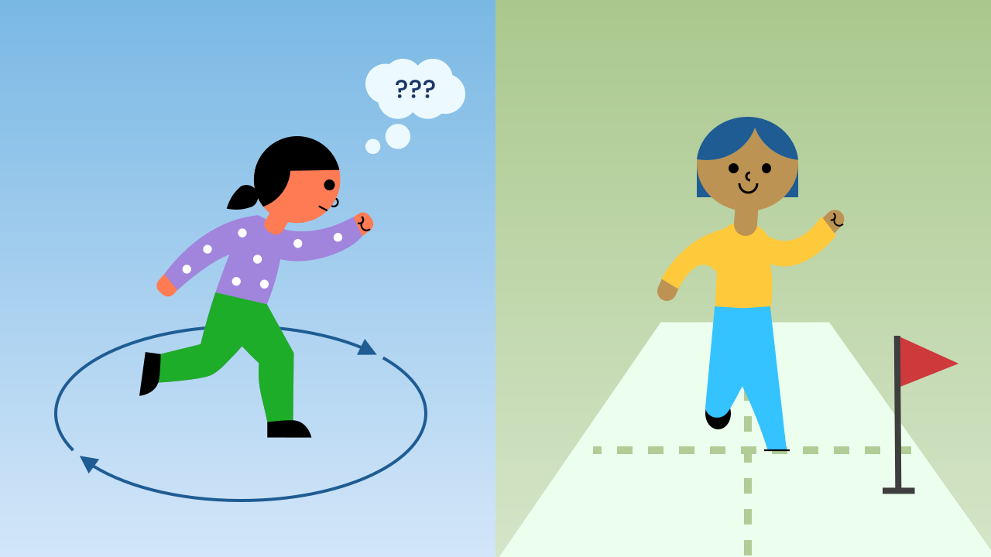
Quando Non Sai Quando Fermarti
Il loop `for` è fantastico quando conosci in anticipo il numero esatto di ripetizioni (per esempio, "ripeti 10 volte" oppure "percorri i 7 pixel di una riga").
Ma in tanti casi, come in un gioco con un timer casuale o mentre aspetti che qualcuno prema un tasto, non sai quanto tempo ci vorrà. Ti serve un loop capace di andare avanti mentre una condizione è soddisfatta, a prescindere da quante ripetizioni saranno.

Slide 5
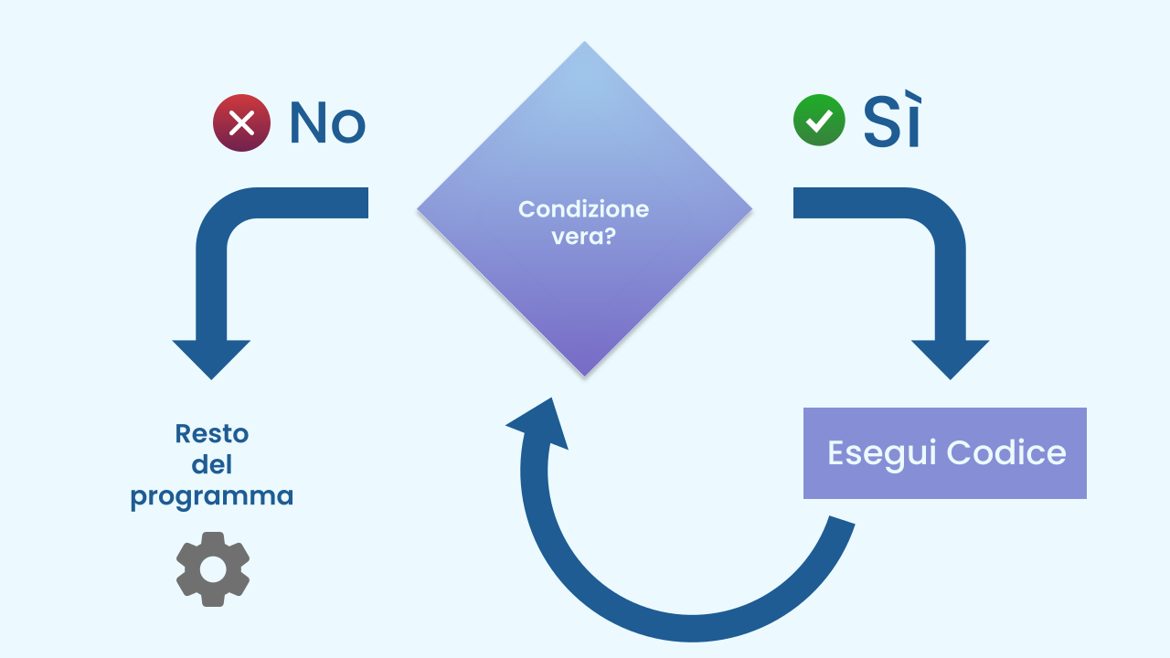
Il Loop 'While' (Ripeti Mentre)
Il loop "while" (ovvero "ripeti mentre") è la soluzione perfetta per questi casi. Funziona con una logica semplice:
1. Prima controlla una condizione (per esempio, `tempoRimasto è > 0?`).
2. Mentre quella condizione è vera, esegue il codice che ha al suo interno ancora e ancora.
3. A ogni ripetizione torna al passo 1 e controlla di nuovo la condizione.
4. Nel momento in cui la condizione diventa falsa, il loop si ferma immediatamente e il programma prosegue con il blocco successivo.

Slide 6
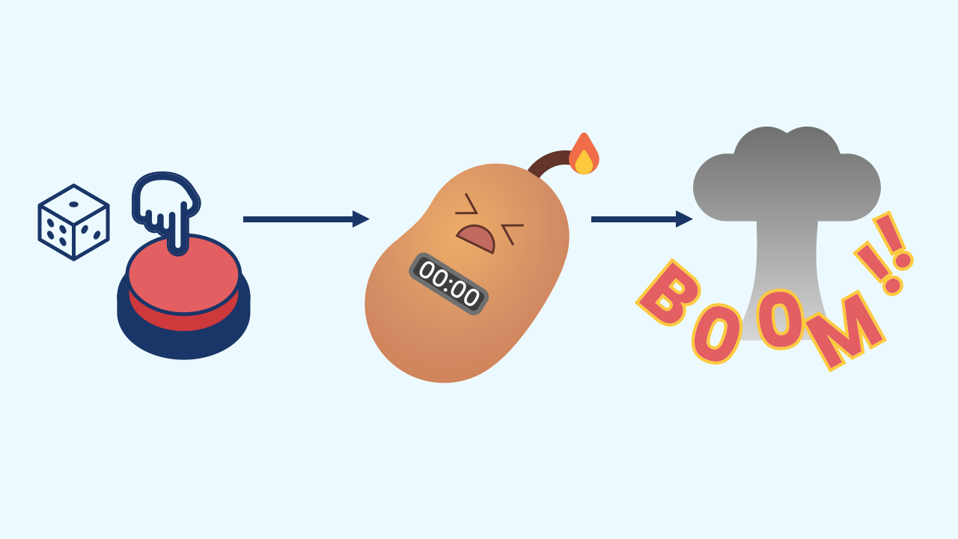
La Logica della Patata Bollente
Il nostro gioco combina in un modo nuovo diverse idee che già conosci:
- Evento: Premere lo schermo fa partire un nuovo turno — se non ce n'è già uno in corso.
- Bandiera: La variabile `pronto` ricorda se il gioco è libero. Parte da vero in `quando il programma inizia`; l'evento fa partire un turno solo `se pronto`, e la prima cosa che fa è metterla a falso, così un secondo tocco non fa ripartire il turno in corso.
- Variabile e Casualità: La variabile `tempoRimasto` conserva un numero casuale, così ogni turno è imprevedibile.
- Loop While: Il loop principale del gioco viene eseguito mentre `tempoRimasto > 0`. Dentro il loop togliamo 1 a `tempoRimasto` ogni secondo.
- Il Finale: Quando `tempoRimasto` arriva a 0, la condizione del loop diventa falsa, il loop termina e la patata "esplode"!

Slide 7
Crea
Giochiamo alla Patata Bollente!
Ci serviranno 2 componenti: BottoneTouch, che farà da pulsante di avvio, e RiproduttoreSuoni per la musica di suspense e per l'effetto sonoro.
Assicurati di averli pronti nel tuo spazio di lavoro. Puoi aprirli nella stessa finestra.

Slide 8

Composizione del Codice
Quasi tutta la logica del gioco vive dentro l'evento `quando è toccato`, protetta da un `se pronto`. Prima la bandiera passa a falso, poi si sorteggia `tempoRimasto` e parte la musica. Poi entra in azione il loop `ripeti mentre tempoRimasto > 0`. È fondamentale che dentro il loop modifichiamo la variabile che viene controllata (con il blocco `cambia tempoRimasto di -1`). Se ci dimenticassimo questo passaggio, `tempoRimasto` non arriverebbe mai a 0, la condizione sarebbe sempre vera e il loop andrebbe avanti per sempre!
https://app.protobject.com/generate?eq-papas-caliente-juego&it&dynamic&-1

Slide 9
Rifletti
Qual è la differenza principale tra un loop "for" e un loop "while"? Perché "while" era la scelta migliore per questo gioco?
Dentro un loop "while" è importantissimo assicurarsi che prima o poi la condizione diventi falsa, per evitare un loop infinito. Quale blocco dentro il nostro loop garantisce che il gioco finisca sempre?
Cosa succederebbe se il numero casuale generato potesse essere 0? Il gioco funzionerebbe correttamente?

